Slide 1
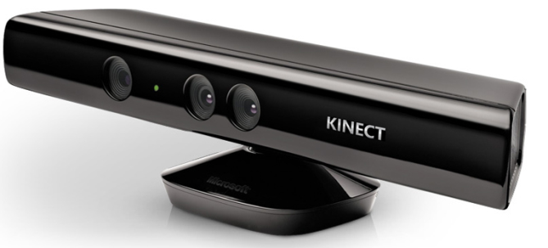
KINECT Gestenerkennung im industriellen Umfeld mit KINECT
Bruno Knöpfel, 15. Mai 2012

Slide 2
Agenda
Einführung : Bewegungssteuerung
KINECT-Hardware
Live-Demo
Verwendung des KINECT SDK‘s
Gedanken zum Einsatz von KINECT
Fragerunde

Slide 3
Einführung : Bewegungssteuerung
Registrierung der Position und die Bewegung eines Objektes im Raum
Umsetzung der entsprechenden Bewegung auf die Elemente des Bildschirms
2006 Nintendo bringt die Spielkonsole Wii mit Bewegungssteuerung auf den Markt
2009 Microsoft stellt KINECT für die XBox vor
2012 KINECT ist für Windows erhältlich

Slide 4
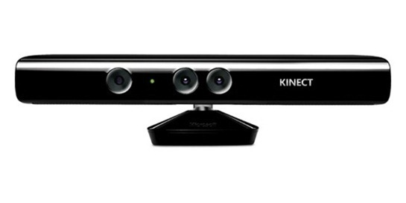
KINECT-Hardware
3D Depth-Kamera
RGB-Kamera
LED
Motor
Mikrofone

Slide 5
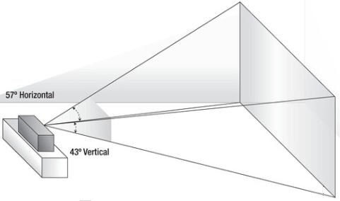
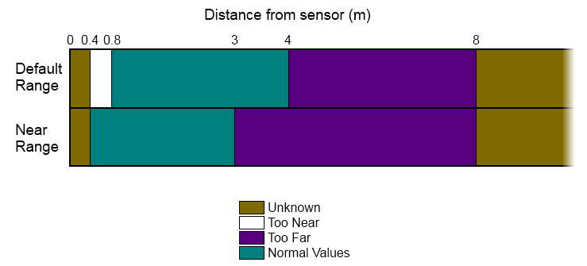
KINECT-Hardware

Slide 6
Live-Demo Beispielprogramm aus dem KINECT SDK
KINECT SDK erhältlich unter:
http://www.microsoft.com/en-us/kinectforwindows/develop/overview.aspx

Slide 7
Verwendung des KINECT SDK‘s
Einfache Beispiele für:
Color Image Stream
Depth Image Stream
Skeleton Stream

Slide 8
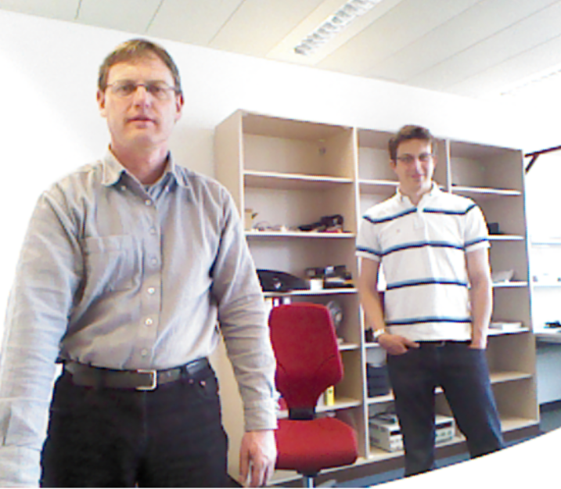
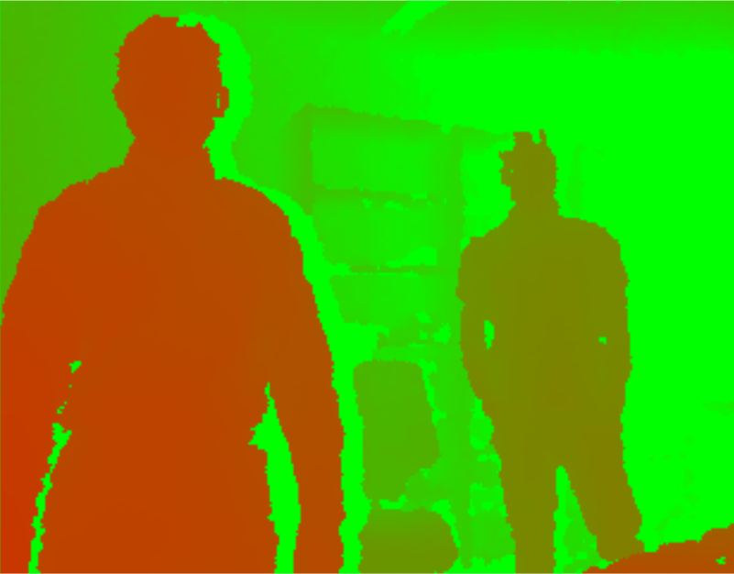
Verwendung des KINECT SDK‘s
Color Image Stream
Depth Image Stream

Slide 9
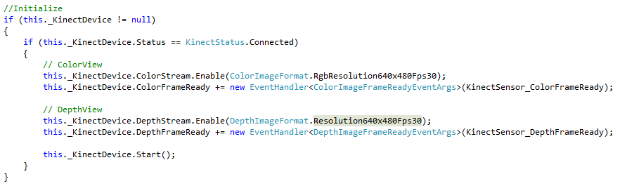
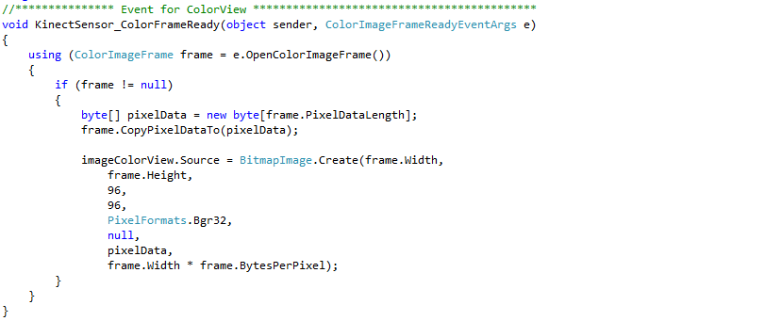
Verwendung des KINECT SDK‘s

Slide 10
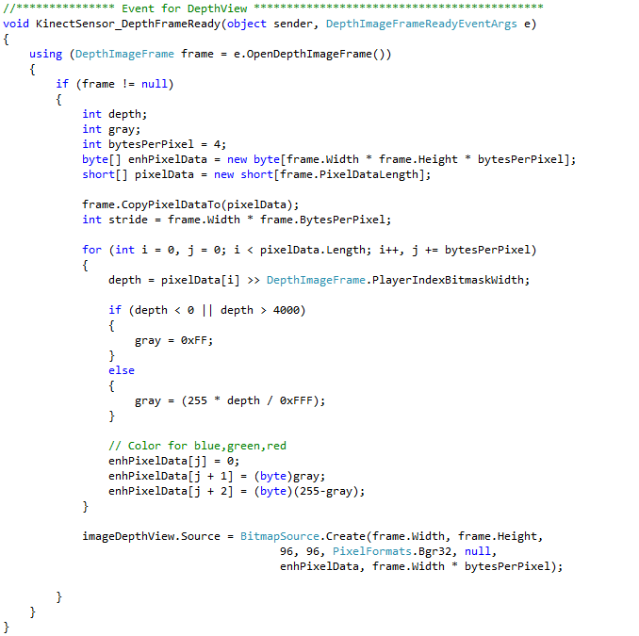
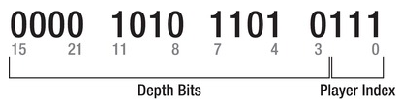
Verwendung des KINECT SDK‘s

Slide 11
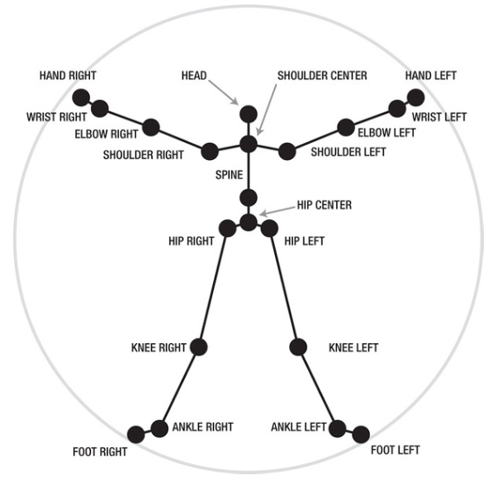
Verwendung des KINECT SDK‘s
Skeleton Stream

Slide 12
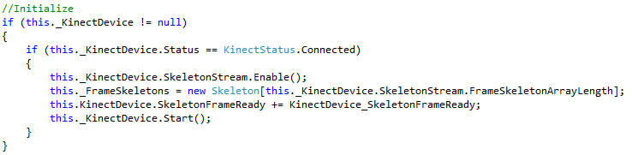
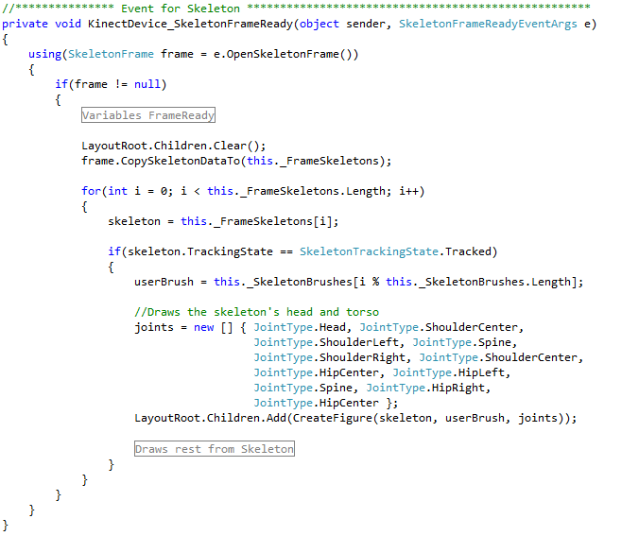
Verwendung des KINECT SDK‘s

Slide 13
Gedanken zum Einsatz von KINECT
Navigationsmöglichkeiten
Umfeld
Akzeptanz

Slide 14
Gedanken zum Einsatz von KINECT - Navigationsmöglichkeiten
Mauszeiger | bewegen klicken
Bewegungen | wischen drehen zoomen
Definierte Gestik | links, rechts oben, unten Home

Slide 15
Gedanken zum Einsatz von KINECT - Umfeld
Lichtverhältnisse | direkte Sonneneinstrahlung natürliches/ künstliches Licht
Immissionen (Staub, Lärm, Vibrationen) | Bildqualität Sprachsteuerung
Standort | Bewegungen im Hintergrund Durchgangsverkehr

Slide 16
Gedanken zum Einsatz von KINECT - Akzeptanz
Kamera Mikrofon | Mitarbeiter fühlt sich überwacht
Bewegungen | Mitarbeiter exponiert sich Hemmungen

Slide 17
Demo - Bewegung eines Objektes

Slide 18

Fragen

